Slide 1
SEGUNDO PARCIAL
EVALUACIÓN
Evidencia | Instrumento | Porcentaje
Tareas (I) | Rúbrica | 20
Exposición Tipos Turismo (E) | Rúbrica | 20
Prácticas cartográficas (I) | Rúbrica | 20
Proyecto (E) | Rúbricas | 40
Sellos (I) |  | extra
4 tareas, 0 a 100
4 prácticas, 0 a 100
Proyecto:
-Documento
-Exposición

Slide 2
Exposición: Tipos de Turismo.
19 de octubre
24 de octubre
Equipo 1: Turismo en espacios litorales.
Equipo 2: Turismo de montaña.
Equipo 3: Turismo de áreas urbanas.
Equipo 4: Turismo en espacios rurales.
Equipo 5: Turismo emergente.
Equipo 6: Turismo en fases de consolidación
Bibliografía
“Geografía de los recursos y actividades Turísticas”
“Geografía mundial del turismo”

Slide 3


CONTENIDO GENERAL
UNIDAD 2
Turismo y Geografía
UNIDAD 3
Análisis Espacial del Turismo
  2.1 Enfoques teóricos geográficos aplicados al turismo.
  2.2 Factores de Localización Turística.
  2.3
  Tipos de turismo y sus espacios geográficos.
  3.1 Cartografía automatizada y SIG
  3.2 Caso práctico

Slide 4


2.1 Enfoques teóricos geográficos aplicados al turismo.
concepto
Definición
Porción de conocimiento
Teoría
Conjunto de hipótesis o supuestos.
Enfoque Teórico
Interpretación de una teoría.
Paradigma
Modelo o patrón de ejemplo de una teoría.
a) Generalidades.
UN IDAD
2

Slide 5
b) Clasificación.
Clasificación
Emergentes
Tradicionales
Determinismo
Posibilismo
Morfológismo
Ecologismo
Positivismo
Neopositivismo
UN IDAD
2

Slide 6
Enfoques tradicionales.
La geografía tradicional abarca un extenso periodo comprendido entre 1870-1950 cuando ocurre la llamada revolución teórica-cuantitativa.
Para el estudio del turismo podemos utilizar 4 enfoques tradicionales.
UN IDAD
2
Enfoque | Teoría | Periodo | Representante(s) | Descripción | Ejemplo A.T

Slide 7
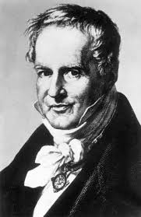
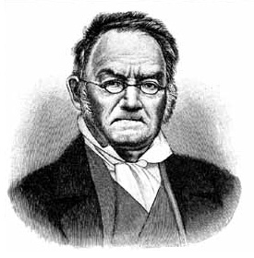
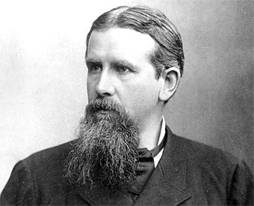
1. General o Sistémico
Periodo: 1701 a 1899
UN IDAD
2
HUMBOLT
RATZEL
RITTER
POSTURA TEÒRICA
“DETERMINISMO”

Slide 8
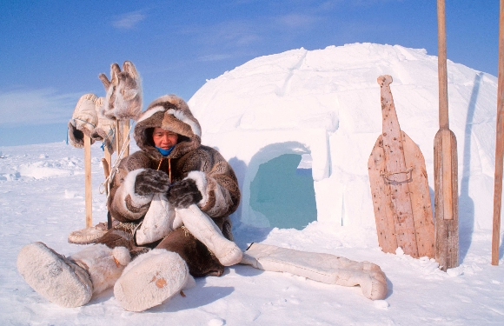
“Supone que la libertad del hombre está dirigida en grado de mayor o menor necesidad por factores del medio físico, que ejercen una influencia en la constitución física y moral del hombre individual y social” (Estébanez, 1982:50).
Es decir: El medio físico determina el estilo de vida (comer, vestir, hablar, educar, etc.).
UN IDAD
2

Slide 9
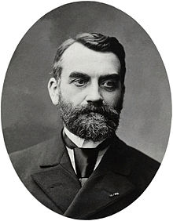
2. Regional
Periodo: 1900 a principios del siglo XX
UN IDAD
2
VIDAL DE LA BLANCHE
POSTURA TEÒRICA
“POSIBILISMO”

Slide 10
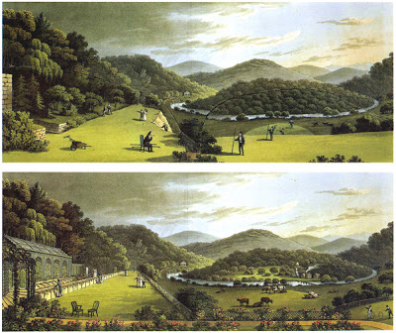
“El ser humano no es un ser pasivo si no un agente activo, expuesto al medio físico y que obtiene de la naturaleza muchas posibilidades para poder transformarla”. (García, 2006).
UN IDAD
2

Slide 11

3. Cultural
Periodo: 1920 a mediados del siglo XX
UN IDAD
2
Carl Saucer
POSTURA TEÒRICA
“MORFOLOGÍA DEL PAISAJE”
“Morfologismo”

Slide 12


En el paisaje se encuentran tanto en las cualidades físicas del área que son significantes para el hombre y las formas de su uso, en hechos de sustento físico y hechos de cultura humana (Sauer, 2006).
Es decir: el ser humano encuentra un uso a cualquier tipo de paisaje.
UN IDAD
2

Slide 13
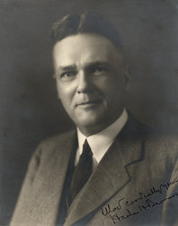
4. ecológico-humana
Periodo: 1923 a finales de los 90.
UN IDAD
2
Harlan B.
POSTURA TEÒRICA
“BIOLOGISMO-ECOLOGISMO”

Slide 14
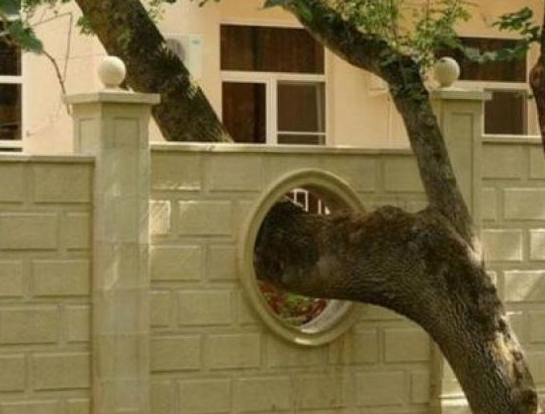
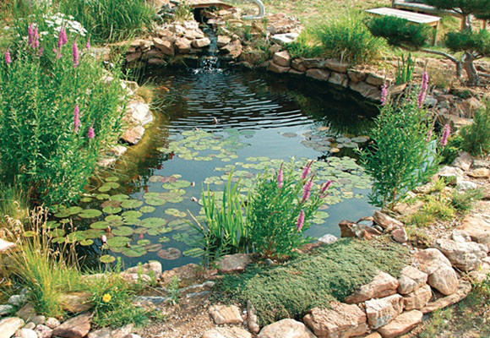
Plantea una concepción unificadora entre la naturaleza y el hombre (Gómez, 1982).
Es decir: Debe existir una relación de reciprocidad entre el hombre y la naturaleza.
UN IDAD
2

Slide 15
Enfoques Emergentes.
Los enfoques emergentes se desarrollaron posterior a la segunda guerra mundial (1950- a la fecha).
Para el estudio del turismo podemos utilizar 2 enfoques emergentes.
UN IDAD
2
Enfoque | Teoría | Periodo | Representante(s) | Descripción | Ejemplo A.T

Slide 16
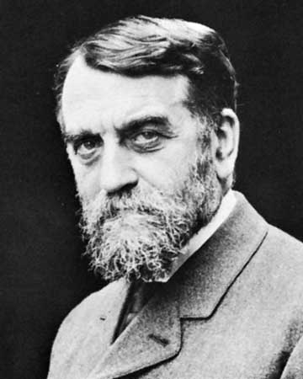
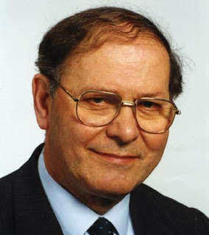
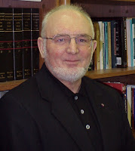
1. CUANTITATIVO
Finales de los años 50
UN IDAD
2
FRED SCHAEFFER
W. BUNGE
P. HAGGET
POSTURA TEÒRICA
“POSITIVISMO”

Slide 17


Plantea que los modelos (estadísticos) y la cuantificación son instrumentos con que cuenta la Geografía para estudiar la realidad.
Es decir; cualquier fenómeno puede ser analizado en números.
UN IDAD
2

Slide 18
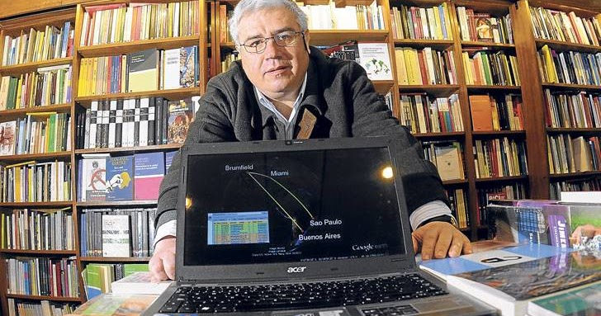
2. G. Automatizada
Periodo: inicios de los 80
UN IDAD
2
Gustavo Buzai
POSTURA TEÒRICA
“NEOPOSITIVISMO-ANALISIS ESPACIAL-GEOTECNOLOGÍA”

Slide 19
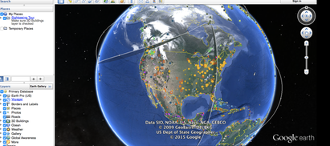

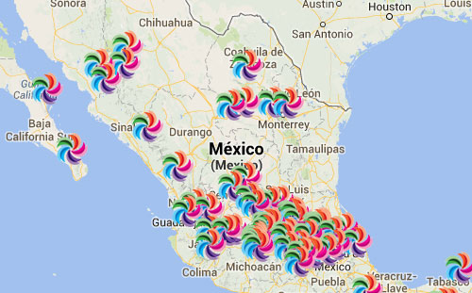
“La Geotecnología presenta una nueva forma de ver el mundo. Una nueva forma de ver la realidad que la Geografía le provee al resto de las disciplinas”
(Buzai, 2006)
UN IDAD
2

Slide 20

Siguiente clase:
Individual
Imprimir: Mapas_clima_divisiones
1 hoja de papel albanene tamaño carta
Colores, plumones, etc…
UN IDAD
2

Slide 21

T1U2: TEORÍA_TURISMO
Explicar una actividad turística en base a dos enfoques tradicionales y los dos emergentes.
01 de noviembre
Ejercicio escrito online.
Actividad turística
Localización, descripción, correlación, evolución y dinamismo.

Slide 22
